Slide 1

Containertechnologie mit Docker
Einführung und Management
Michael Pambalk-Rieger
mpr@expertslive.at
Notes:
Introduction

Slide 2
Agenda
Welche Virtualisierung ist die richtige?
Warum Docker?
Sind Container sicher?
Einsatzgebiete? (Container erfordern umdenken)
Toolentscheidung
  Live Demo
[Docker Image und Rancher Catalog erstellen]
  Live Demo
Q&A

Slide 3
Virtualisierung
Virtualisierung von IT Systemen gibt es schon seit einigen Jahrzehnten.
Ziel ist und war die Abstraktion von Hard- und Software Layer durch emulierte oder Hardware gestützte Trennung von Ressourcen um die Sicherheit, Effizienz, Skalierbarkeit und Portabilität zu erhöhen.
Notes:
Langsame IT – Beschaffungsprozess usw.

Slide 4
Welche Virtualisierung ist die richtige?
Die Entscheidung ist nicht einfach:
Auf welcher Ebene soll virtualisiert werden?
Welches Betriebssystem wird benötigt?
Wie skalierbar muss das Ergebnis sein?
Wie häufig gibt es Updates?
Lizenzkosten? Hardwarevoraussetzungen? usw.

Slide 5
Portabilität
Wie lässt sich Software über unterschiedliche Plattformen „bewegen“ ohne dabei ständig an die jeweiligen Voraussetzungen für das Deployment und den Betrieb angepasst zu werden?
Notes:
Jeder der aus dem OPS Bereich kommt, kennt das. Wie bringe ich eine Applikation von Server A auf Server B?
Es wird immer am offenen Herzen operiert.
Wenn eine Application auf einem Server nicht mehr funktioniert, wird versucht, das wieder zum laufen zu bringen usw.

Slide 6
Warum Docker?
Ressourcen schonende Container Virtualisierung
Open-Source Projekt (existiert seit ca. 2013)
automatisierte Bereitstellung von Applikationen
Prozessor, RAM, Netzwerk, Block-Speicher sind isoliert (ohne VM)
Applikationen können autonom betrieben werden
Docker kapselt die Anwendung inkl. Bibliotheken organisiert in einem virtuellen Container
Container sind PORTABEL

Slide 7
Hypervisor vs. Docker
App 1
App 1
App 2
Docker Image
VM
Binaries/ Libraries
Binaries/ Libraries
Binaries/ Libraries
Guest OS
Guest OS
Guest OS
App 1
App 1
App 2
App 2
App 2
App 1
Docker
Container
Binaries/ Libraries
Binaries/ Libraries
Binaries/ Libraries
Hypervisor
Host Betriebssystem (OS)
Host Betriebssystem (OS)
Server
Server
Quelle: Docker, Crisp Research, 2014
Notes:
Docker Hosts koennen natuerlich auch virtualisiert laufen

Slide 8
Sind Container sicher?
Kernel namespaces isolieren Prozesse im Container
Jeder Container hat seinen eigenen Netzwerk-Stack
Control Groups ermöglichen Ressourcenverwaltung und Kontrolle einzelner Container
  Fair share
  DoS einzelner Container verhindern
Den größten Security Impact haben shared Ressourcen – diese sind essentiell wichtig für sinnvollen Einsatz von Containern
  Dafür benötigt Docker selbst (Daemon) ROOT Privilegien
Notes:
Kernel Namespaces verhindern, dass Prozesse im Container Prozesse anderer Container oder des Host OS sehen koenne
Eigener Netzwerk-Stack, kein Access auf Sockets oder Interfaces anderer Container. Natuerlich koennen die Container unereinander kommunizieren.
Root wegen Ressourcen Sharing zwischen Host und Container notwendig

Slide 9
Sind Container sicher?
Docker Container sind also grundsätzlich relativ sicher
Speziell wenn die Prozesse im Container nicht als root laufen
Extra Security durch aktivieren von z.B. SELinux, GRSEC, usw.

Slide 10
Wofür eignet sich Docker?
Lokale Entwicklungsumgebung (wie Produktion)
Continous Integration, Delivery und Deployment
Multi Cloud Szenarien
  Workload‘s verschieben / verteilen
Micro Service Architekturen
High Volume Hosting
Notes:
AB JETZT WIRD ES SPANNEND

Slide 11
Docker heißt umdenken
Das Deployment-Artefakt muss alle notwendigen Komponenten enthalten
Entscheiden wie die Services aufgeteilt werden (ein oder mehrere Container) und wie aufeinander zugegriffen werden soll
Welche externe Ressourcen werden benötigt (z.B. Storage)
Keine dauerhafte Modifikation in laufenden Containern

Slide 12
Tool Set auswählen
Die am Markt Verfügbaren Varianten an Tools, Netzwerk-Stacks, Verwaltungs-Oberflächen usw. sind groß und als Neuling erstmal schwer zu durschauen.
Am Anfang ist es wichtig, zu verstehen, wie Docker funktioniert. Anschließend das Ziel definieren und erst dann mit der Suche der Tools beginnen.

Slide 13
Relevante Fragestellungen
Welches Basis OS soll verwendet werden?
Muss das Service HA sein (SLA)?
Wird eine eigene Registry benötigt?
Wird eine Orchestration benötigt? (mehrere Hosts?)
Müssen Daten persistent gespeichert werden?
Notes:
OS: Grundsätzlich jedes Linux. Am besten das wo man sich am besten auskennt.
Für den DAO und wer ein optimiertes System will, eignet sich CoreOS sehr gut
Eigene Registry primaer ein Security und IP Thema

Slide 14
Persistent Storage Variante
Application A
Container 1
Application A
Container 2
Data
Data
Notes:
Warum Pure:
Simplicity
Performance
Business Modell (Evergreen)

Slide 15
Tools im Einsatz bei TIMEWARP
CoreOS Linux, virtualisiert auf Hyper-V
Rancher als Orchestration (V2.0 bald Verfügbar)
GitLab als Git-Repo und (noch nicht) als Registry
Registry:2 als Image Library (bald nicht mehr)
HAProxy als Loadbalancer davor
Let‘s Encrypt für Zertifikatserstellung
Shared Storage & MySQL Cluster

Slide 16
Live Demo
Installation von CoreOS
Rancher installieren
1 weiteren CoreOS Server hinzufügen
WordPress installieren
Loadbalancer konfigurieren

Slide 17
Eigenen Container erstellen
Wie bekomme ich denn jetzt meinen eigenen Code / Programm in den Container?
Code
Dockerfile
Dockerimage
Eigene Registry oder Dockerhub
Konfiguration
Build
Push
Libraries
Tools usw.

Slide 18

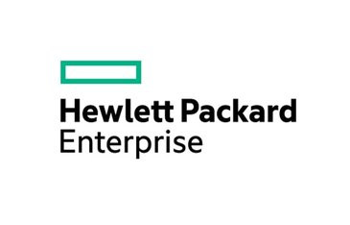










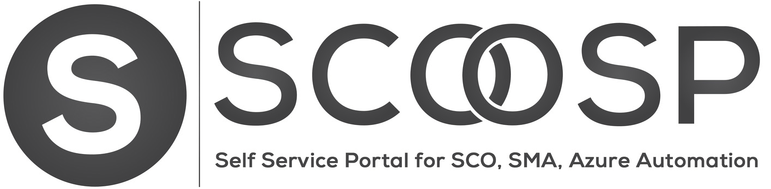

Thanks to our Sponsors!

